Slide 1
14-2 プロセッサ

Slide 2
14-2 プロセッサ
ノートページ
プロセッサは，コンピュータの中で，
計算，制御を担う

Slide 3
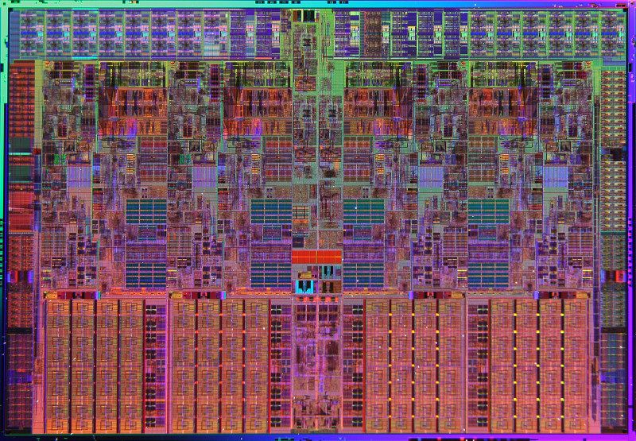
プロセッサ（CPU）は，精密なデジタル電子回路である
ふたを
開けると
インテル
Core i7 プロセッサ
精密なデジタル電子回路

